Slide 1
МАТЕМАТИКА
3. РАЗРЕД

Slide 2
Наш новац
(Конвертибилна марка и фенинг)

Slide 3
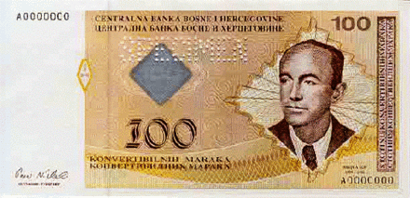
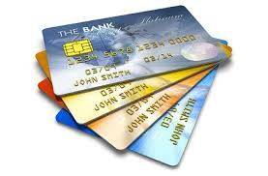
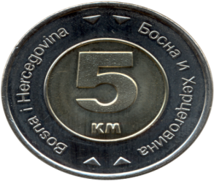
Шта је то новац?
Новац је средство плаћања за ствари које желимо купити.
Постоји у облику метала, папира и банковног
рачуна.

Slide 4
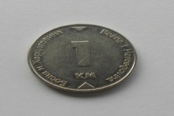
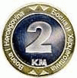
Основна новчана јединица у Босни и Херцеговини и Републици Српској је једна конвертибилна марка.
Краће записујемо 1 КМ.
Веће јединице од једне конвертибилне марке су:
ковани новац од 2 КМ и 5 КМ.

Slide 5
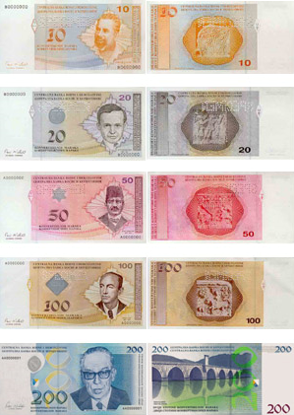
Веће новчане јединице од једне конвертибилне марке су и: новчанице од 10 КМ, 20 КМ, 50 КМ, 100 КМ итд.

Slide 6
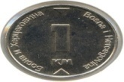
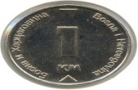
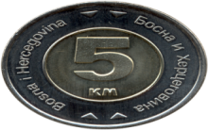
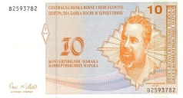
Примјер новчаница мањих и већих вриједности:
Однос новчаница мањих и већих вриједности:
.

Slide 7
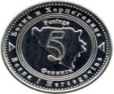
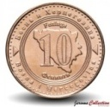
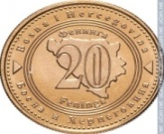
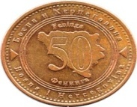
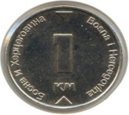
Мање новчане јединице од 1 КМ су фенинзи.
Постоје кованице од 5, 10, 20 и 50 фенинга.

Slide 8
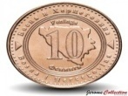
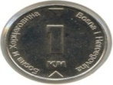

Slide 9
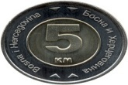
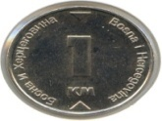
Примјер 1
Имам 10 КМ. Играчка кошта 4 КМ. Ако купим играчку, колико ће ми новца остати?
- =
10 КМ - 4 КМ = 6 КМ
Одговор: Остаће ми 6 КМ.
Примјер 2
Петар је купио мајицу која кошта 25 КМ и
продавцу је дао 5 кованица. У којој вриједности су биле кованице?
25 КМ : 5 = 5 КМ
25 KM
Или краће: 5 ∙ 5 КМ = 25 КМ
Одговор: Кованице су биле у вриједности од по 5 КМ.

Slide 10
Задаци за самосталан рад
Препиши задатке у своју свеску и ријеши их:
Ана има једну кованицу од 50 фенинга и једну кованицу од 20 фенинга. Колико новца Ани недостаје да би имала цијелу марку (1 КМ)? Илуструј свој одговор оговарајућим кованицама!
2. Узми кованицу било које вриједности. Стави је испод листа свеске. Графитном оловком лагано сјенчи преко листа папира испод којег се налази кованица. Какав цртеж си добио?

